Slide 1
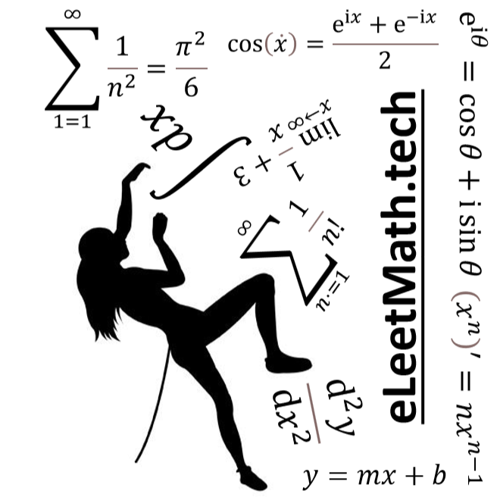
eLeetMath.tech
Climb the ladder of mathematics

Slide 2
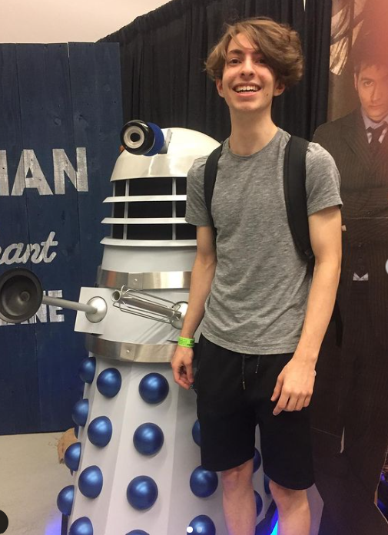


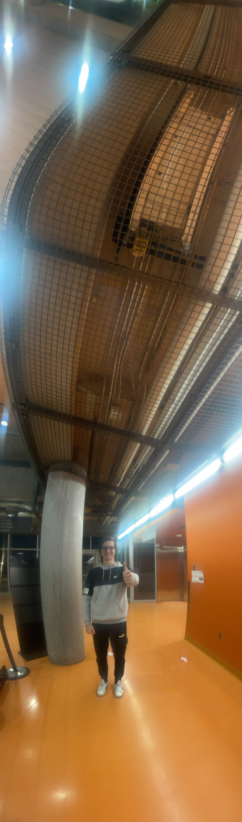
Présentation de l’équipe Team presentation
OLIVIER SAINT-VINCENT
The Algorithmic Architect
Cégep
GABRIEL SABÉRIAN
The Presentation Prodigy
Cégep
JEAN-SIMON MARROCCO
The Mastermind of the Matrix
Msc. Génie Informatique
PHILIP SOITU
The UI Visionary
Cégep

Slide 3
Agenda
01 : Introduction
02 : Présentation du projet / Project presentation
03 : Réalisation de l’application / Making the app
04 : Bénéfices au sein de la société / Societal benefits
05 : Démo du projet / Project demo
06 : Développement futur / Futur developement
07 : FAQ / Q&A

Slide 4
L’apprentissage est un besoin crucial au sein d’une société, car il permet le développement et la mise en application de nos talents et de nos connaissances. Bien évidemment, posséder des notions est gratifiant et cela a un grand impact positif sur notre sentiment d’accomplissement personnel. – Gabriel Sabérian 2023
Objectif : Créer une application qui favorise l’apprentissage des maths autant chez les jeunes que chez les aînés
Enrichir ses savoirs
Accomplissement personnel
Avoir du plaisir
Résoudre une série de problèmes à difficulté variable
Améliorer ses performances en se comparant aux autres performances des adversaires
Obtenir un sentiment de réussite lors de nos parties
Possibilité de compétitionner avec ses amis et apprendre tout en s’amusant

Slide 5
Agenda
01 : Introduction
02 : Présentation du projet / Project presentation
03 : Réalisation de l’application / Making the app
04 : Bénéfices au sein de la société / Societal benefits
05 : Démo du projet / Project Demo
06 : Développement futur / Futur developement
07 : FAQ / Q&A

Slide 6



eLeetMath.tech
Format
Implémentation
Composantes
Compétition joueur contre joueur en ligne sur un site
Questions aléatoires
Celui ayant le plus grand score gagne!
Wolfram Alpha
NextJS
React
LaTex
MaterialUI
Socket.io
Algorithme
UI
Serveur

Slide 7
Agenda
01 : Introduction
02 : Présentation du projet / Project presentation
03 : Réalisation de l’application / Making the app
04 : Bénéfices au sein de la société / Societal benefits
05 : Démo du projet / Project Demo
06 : Développement futur / Futur developement
07 : FAQ / Q&A

Slide 8
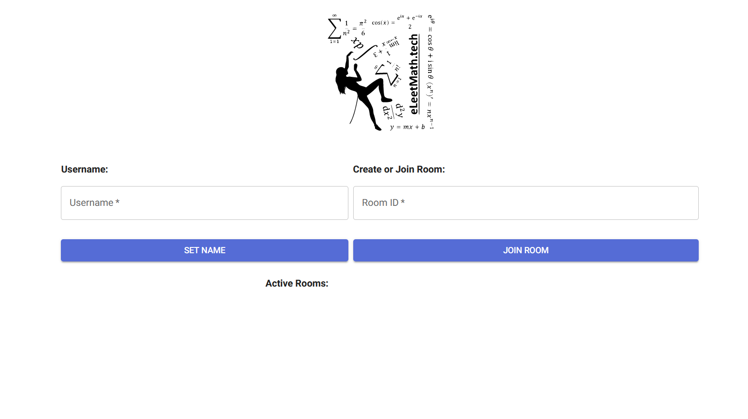
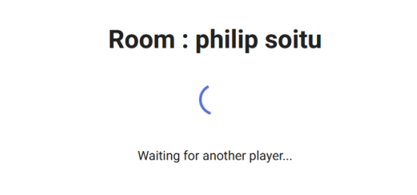
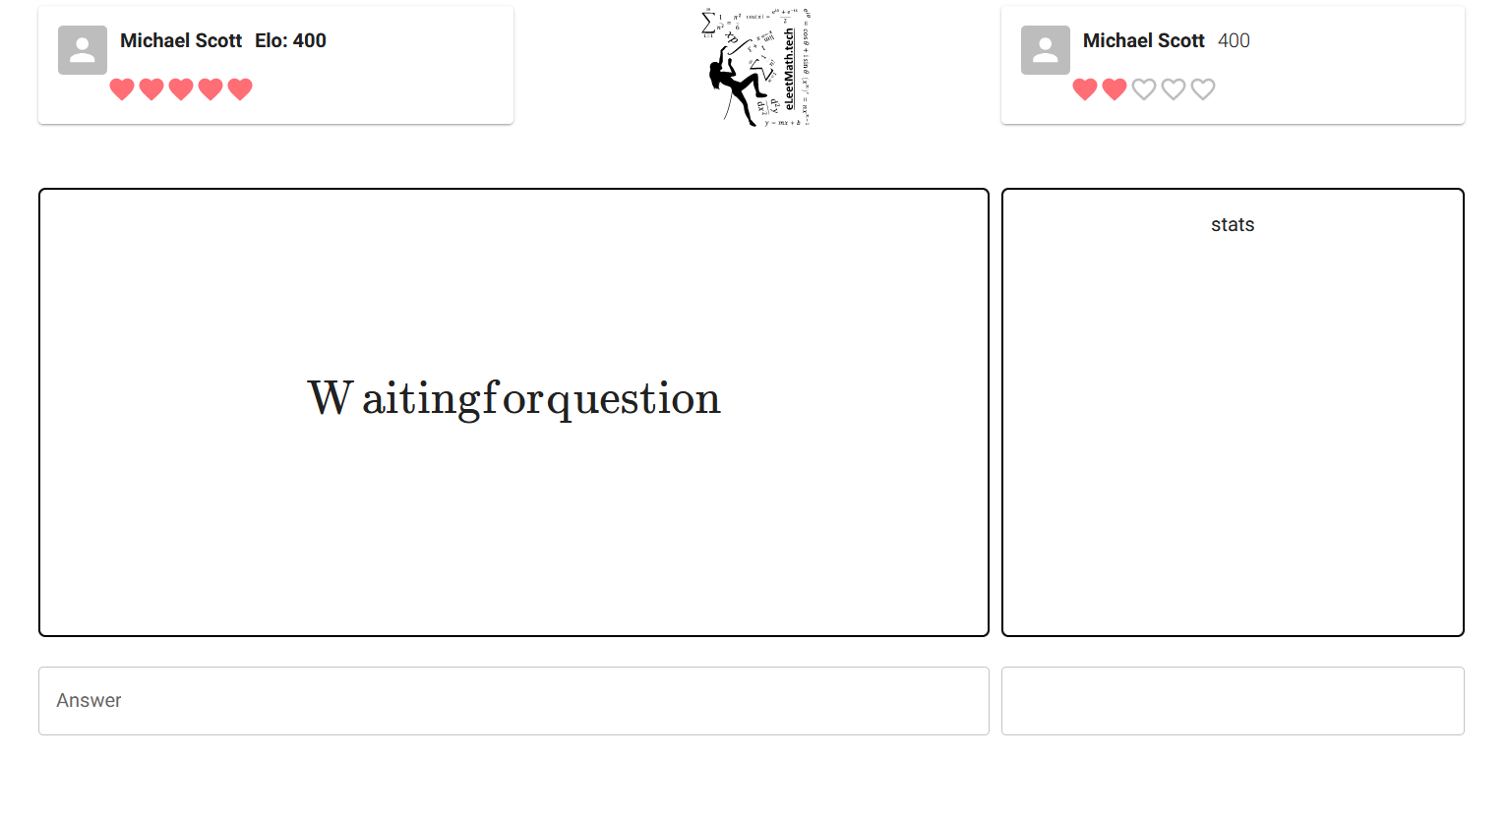
UI
Page de début
Page de chargement
Page principale

Slide 9
RPG : Random Problem Generator
2.
1.
6.
Générer les problèmes aléatoirement
Changement de score
Algorithme “RPG“
3.
4.
5.
Algèbre
Wolfram API
Vérification
Dérivées

Slide 10
Serveur
(Socket.io)
Salle
Privée
Mise à jours temps réel
Évolutif
(Scalable)

Slide 11
Agenda
01 : Introduction
02 : Présentation du projet / Project presentation
03 : Réalisation de l’application / Making the app
04 : Bénéfices au sein de la société / Societal benefits
05 : Démo du projet / Project Demo
06 : Développement futur / Futur developement
07 : FAQ / Q&A

Slide 12

Effets sociétaux
Encourager l’instruction grâce au cadre compétitif de l’application
Instruire la population à long terme
Favoriser l’apprentissage des maths
Rendre l’éducation plus accessible

Slide 13
Entrer les réponses
Nouveau score
Progrès
Utiliser l’application
Fierté
Tendance accrue à utiliser l'application
Valider les réponses

Slide 14
Agenda
01 : Introduction
02 : Présentation du projet / Project presentation
03 : Réalisation de l’application / Making the app
04 : Bénéfices au sein de la société / Societal benefits
05 : Démo du projet / Project Demo
06 : Développement futur / Futur developement
07 : FAQ / Q&A

Slide 15
Agenda
01 : Introduction
02 : Présentation du projet / Project presentation
03 : Réalisation de l’application / Making the app
04 : Bénéfices au sein de la société / Societal benefits
05 : Démo du projet / Project Demo
06 : Développement futur / Futur developement
07 : FAQ / Q&A

Slide 16


eLeetMath.tech
Database
Déploiement
ELO
Diversité
Leetcode

Slide 17
Agenda
01 : Introduction
02 : Présentation du projet / Project presentation
03 : Réalisation de l’application / Making the app
04 : Bénéfices au sein de la société / Societal benefits
05 : Démo du projet / Project Demo
06 : Développement futur / Futur developement
07 : FAQ / Q&A

Slide 18
Médiagraphie
https://v4.mui.com/

